Slide 1

Gramin（ぐらみん）へようこそ！
スプライトを
消してみよう！

Slide 2
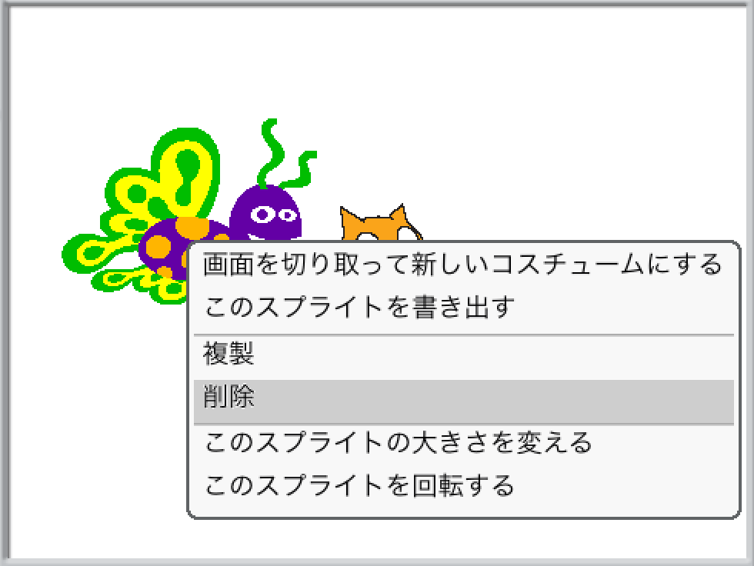
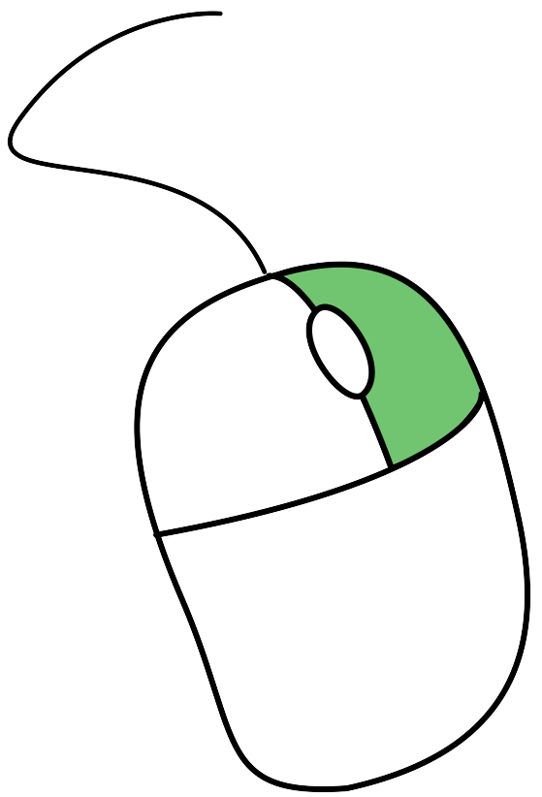
スプライトを消してみよう（1）
消したいスプライトの上で右クリック → 「削除（さくじょ）」をクリック

Slide 3
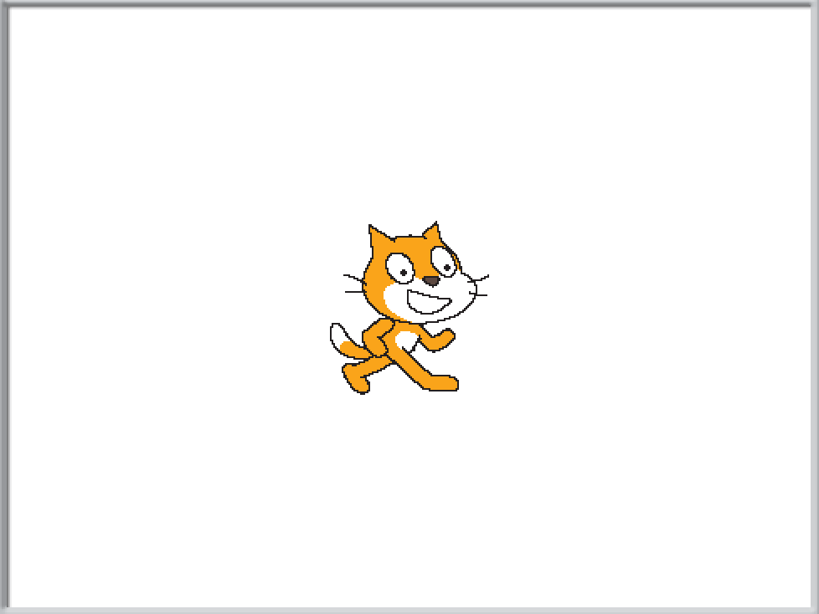
スプライトを消してみよう（2）
スプライトが消えた！

